Slide 1
03 – UČEBNICE V CHEMICKÉM VZDĚLÁVÁNÍ – část 2.
Mgr. Veronika Švandová, Ph.D.
Kamenice 5
pavilón A4 - NCBR, místnost 2.14
email: veru@mail.muni.cz
http://is.muni.cz/www/106381/kontakty.html

Slide 2
Osnova 3. tématu
Učebnice v chemickém vzdělávání
Funkce učebnice v procesu vyučování a učení, strukturní prvky učebnice, požadavky na učebnici, učebnice a nové výukové technologie (interaktivní učebnice), doplňující literatura pro učitele a žáka.
Praktická část: Tvorba pracovního listu, výukového textu, didaktického testu, hodnocení učebnic, výukových textů a dalších materiálů.

Slide 3
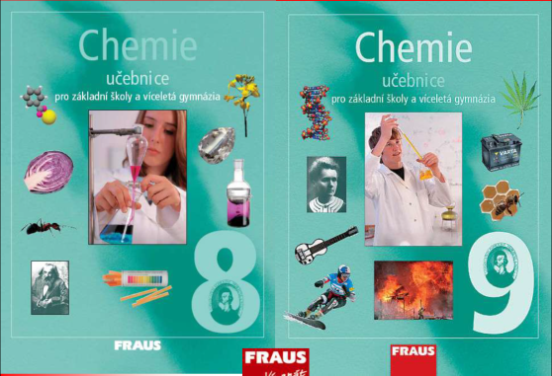
Učebnice a nové výukové technologie
elektronické učebnice – vlastnosti:
  interaktivita
  multimedialita
  hypertextovost
typy e-učebnic:
  tištěná učebnice + elektronická příloha (Pumpr a kol. Základy přírodovědného vzdělávání)
  multimediální učebnice (např. LANGMaster – Chemická laboratoř, E-chembook)
  interaktivní učebnice (Fraus) - prezentace

Slide 4
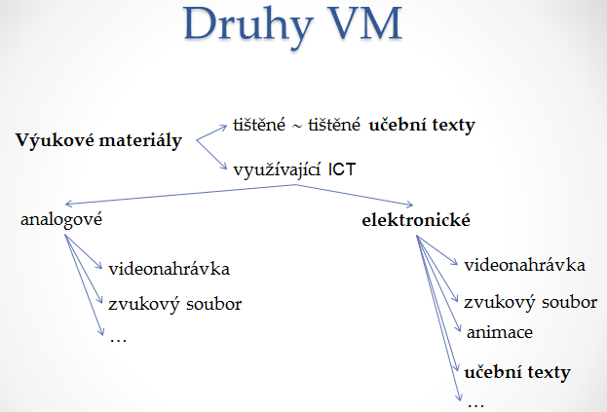
(Elektronické) učební texty
učební text³:
  „Souhrnné označení pro různé druhy učebnic, skript, instruktivních příruček aj. tištěných, nebo elektronických materiálů, které jsou uzpůsobeny pro učení ve školních a jiných edukačních prostředích.

Slide 5
Doplňující literatura pro učitele a žáky
doplňující literatura pro žáky
  např. pracovní sešity (listy)
  cvičebnice
  sbírky úloh a testů (příklady k procvičení či didaktické testy)
  návody na pokusů
  tabulky a schémata
  čítanky, encyklopedie, články, časopisy
  seznamy odkazů
  přehledy poznatků
odborná a metodická literatura pro učitele
  výše uvedené
  dále např. didaktické příručky, sborníky z konferencí, závěrečné práce učitelských oborů

Slide 6
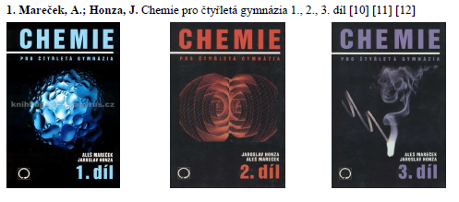
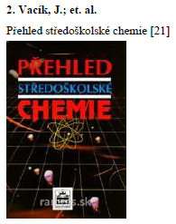
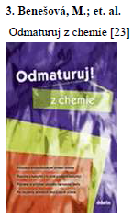
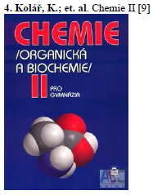
Nejpoužívanější „učebnice“ na gymnáziích
Huvarová⁴, 2009:

Slide 7
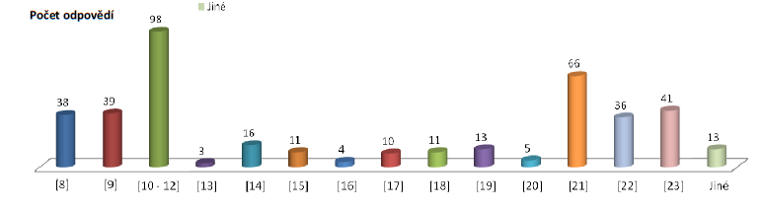
„Učebnice“ doporučované studentům⁴
[10] MAREČEK, A.; HONZA, J. Chemie pro čtyřletá gymnázia 1. díl. Olomouc: Nakladatelství Olomouc, 2004.
[11] MAREČEK, A.; HONZA, J. Chemie pro čtyřletá gymnázia 2. díl. Olomouc: Nakladatelství Olomouc, 2003.
[12] MAREČEK, A.; HONZA, J. Chemie pro čtyřletá gymnázia 3. díl. Olomouc: Nakladatelství Olomouc, 2000.
[21] VACÍK, J.; et. al. Přehled středoškolské chemie. Praha: SPN, 1999.
[23] BENEŠOVÁ, M.; et. al. Odmaturuj z chemie. Brno: Didaktis, 2002.
[9] KOLÁŘ, K.; et. al. Chemie pro gymnázia II. (Organická a biochemie). Praha: SPN, 2005
[8] FLEMR, V.; DUŠEK, B. Chemie pro gymnázia I. (Obecná a anorganická). Praha: SPN, 2001
[22] KOTLÍK, B. Chemie I, II v kostce pro střední školy. Praha: Fragment, 2009.
[14] VACÍK, J.; et. al. Chemie pro I. ročník gymnázií. Praha: SPN, 1995.
[19] PEČ, P.; PEČOVÁ, D. Učebnice středoškolské chemie a biochemie. Olomouc: Nakladatelství Olomouc, 2001.
[15] PACÁK, J.; et. al. a kol. Chemie pro II. ročník gymnázií. Praha: SPN, 1992.
[18] ŠRÁMEK, V.; KOSINA, L. Chemie obecná a anorganická. Olomouc: FIN, 1996.
[17] ČIPERA, J.; et. al. Seminář a cviční z chemie pro IV. ročník gymnázií. Praha: SPN, 1987.
[20] BANÝR, J.; et. al. Chemie pro střední školy. Praha: SPN, 2001
[16] ČÁRSKÝ, J.; et. al. Chemie pro III. ročník gymnázií. Praha: SPN, 1992.
[13] EISNER, W.; et. al. Chemie pro střední školy 1a, 1b, 2a, 2b. Praha: Scienta, 1997.
1.
2.
5.
4.
3.
6.

Slide 8
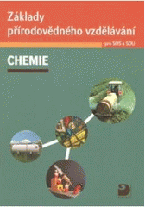
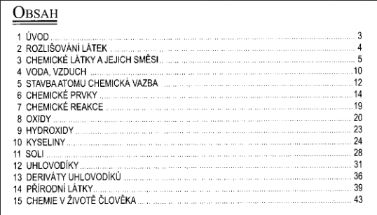
Vybrané učebnice a učební texty
Chemie: základy přírodovědného vzdělávání pro SOŠ a SOU⁵
PUMPR, Václav a kol.

Slide 9
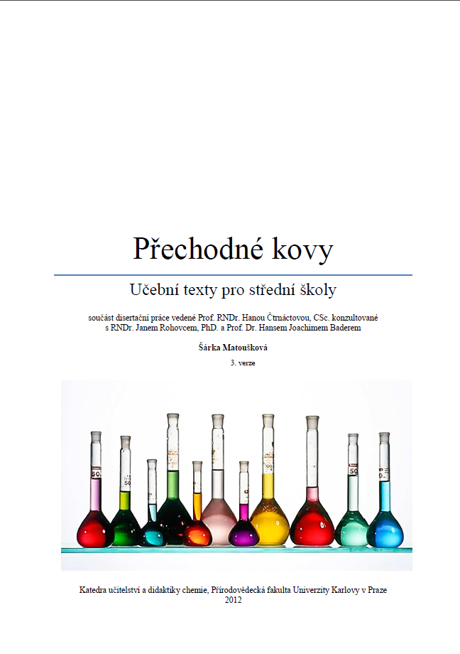
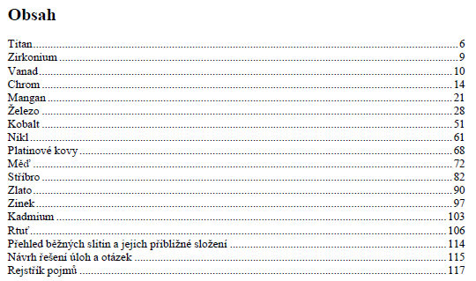
Přechodné kovy: Učební texty pro střední školy⁶
MATOUŠKOVÁ, Šárka
součást disertační práce vedené Prof. RNDr. Hanou Čtrnáctovou, CSc. konzultované s RNDr. Janem Rohovcem, PhD. a Prof. Dr. Hansem Joachimem Baderem
odkaz na 1. verzi, 3. verzi (příloha disertace), e-knihu

Slide 10
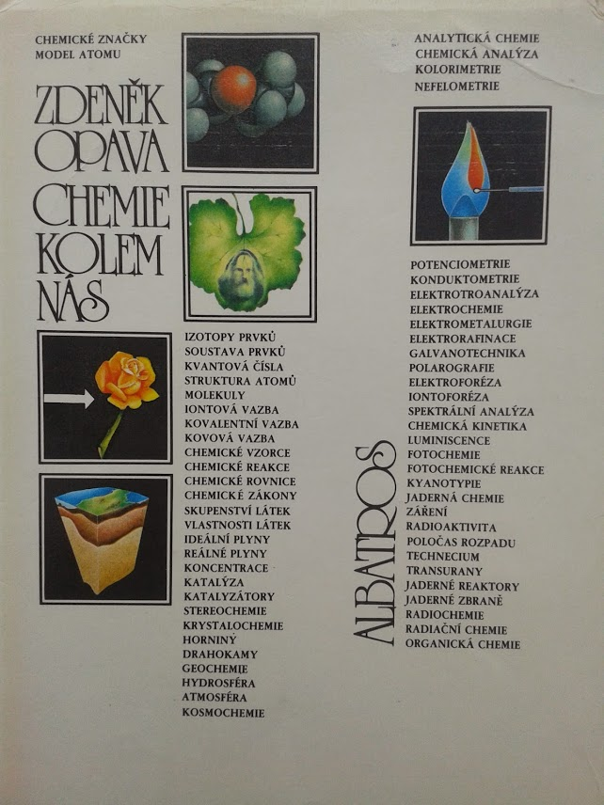
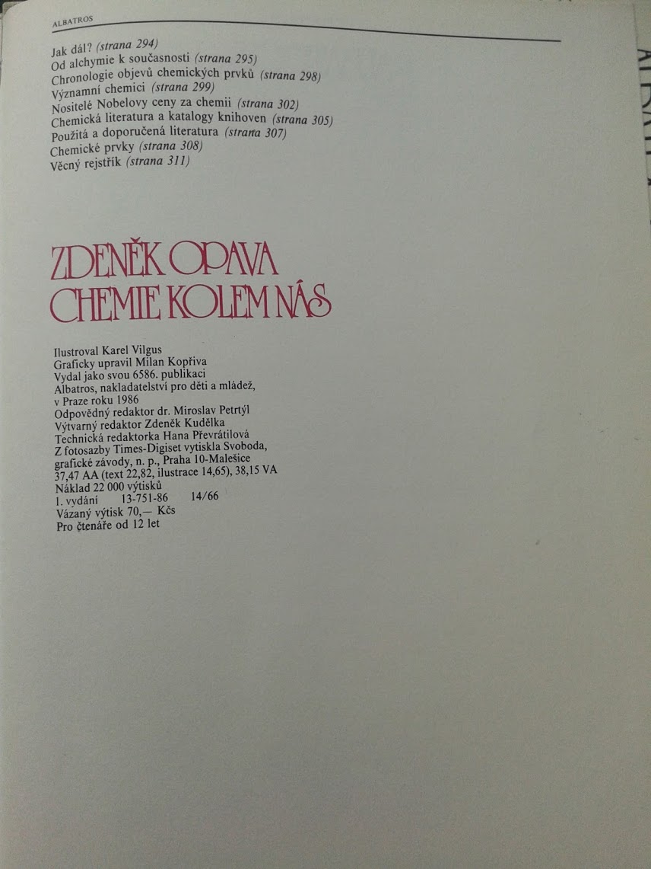
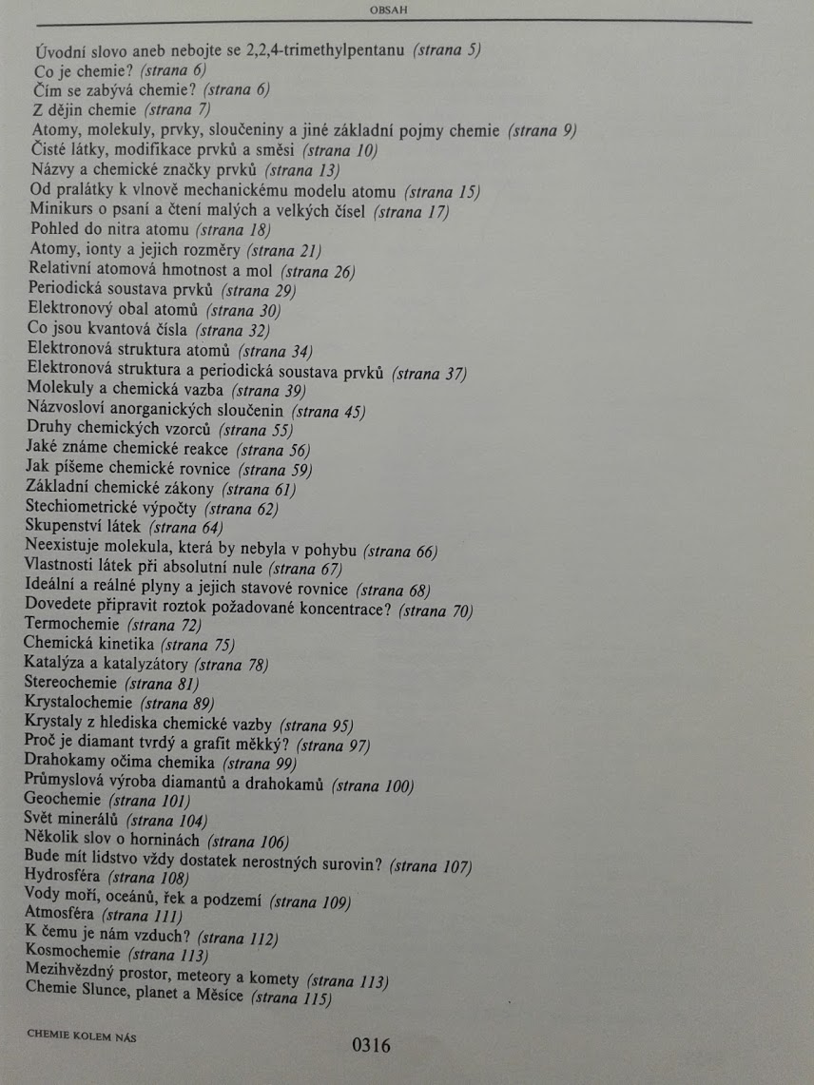
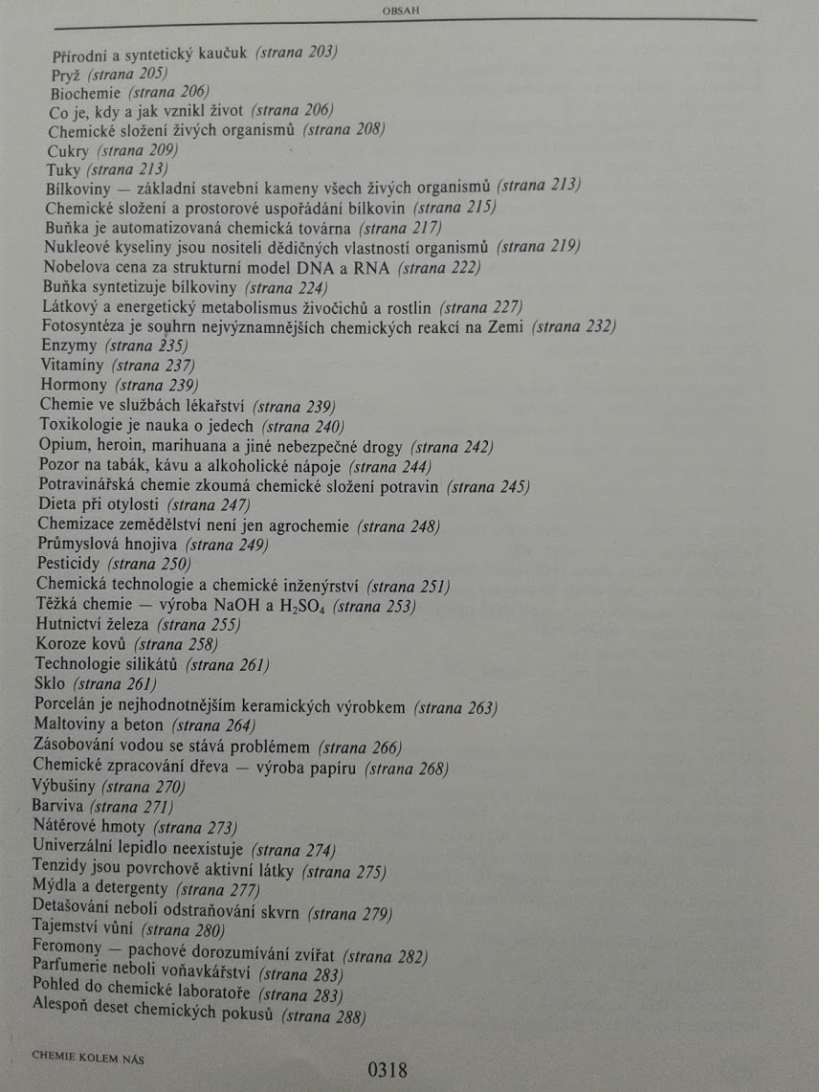
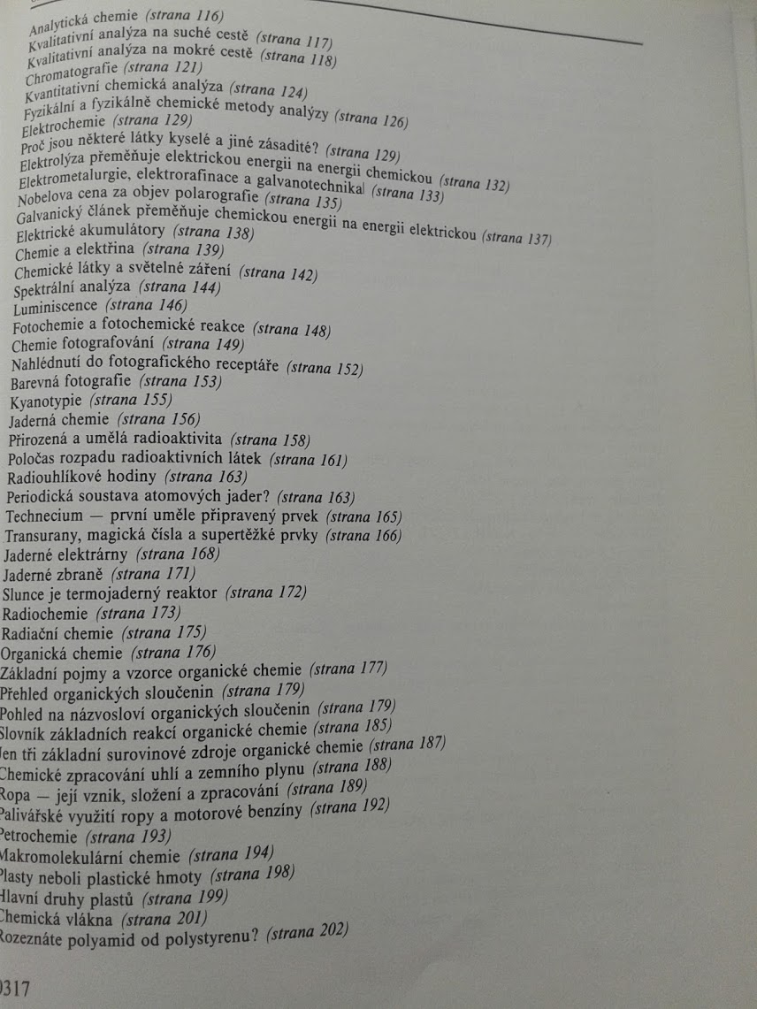
Chemie kolem nás⁷
OPAVA, Zdeněk

Slide 11
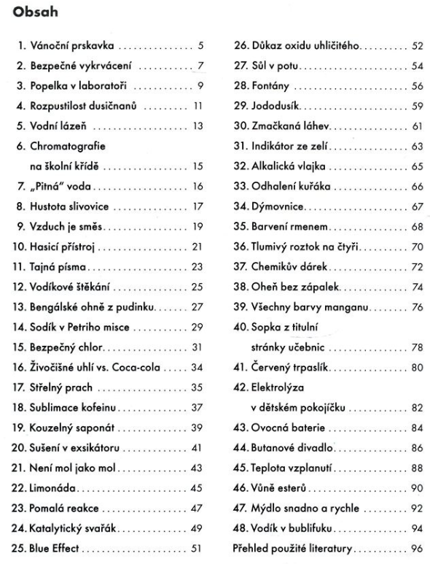


Jak (ne)vyhodit školu do povětří⁸⁻⁹
BÁRTA, Milan
ukázková povídka,
další vybrané povídky

Slide 12
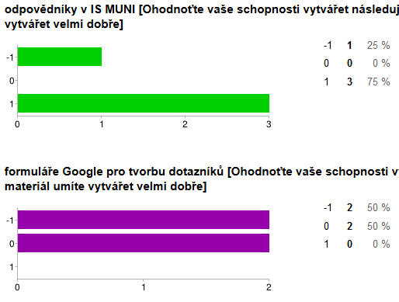
Výsledky dotazníku
přehled výsledků
Ohodnoťte vaše schopnosti vytvářet následující výukové materiály
- 1 - daný výukový materiál neumíte vytvářet, 0 - daný materiál umíte vytvářet středně dobře, 1 - daný materiál umíte vytvářet velmi dobře

Slide 14
Literatura
LEPIL, O. Teorie a praxe tvorby výukových materiálů [online]. Olomouc: Univerzita Palackého v Olomouci, 2010. [cit. 2013-07-30]. ISBN 978-80-244-2489-7. Dostupné z: http://zvyp.upol.cz/publikace/lepil.pdf
http://files.jiriskoda.webnode.cz/200000017-070eb07d32/Prezentace%20u%C4%8Debnice.pdf?hash=270320081322
PRŮCHA, J., E. WALTEROVÁ a J. MAREŠ. Pedagogický Slovník. 6., rozš. a aktualiz. vyd. Praha: Portál, 2009. ISBN 978-80-7367-647-6.
HUVAROVÁ, Marie. Nejpoužívanější středoškolské učebnice chemie na gymnáziích [online]. 2010 [cit. 2014-03-14]. Bakalářská práce. Univerzita Palackého, Přírodovědecká fakulta. Vedoucí práce Marta Klečková. Dostupné z: <http://theses.cz/id/bmn3n5/>.
PUMPR, Václav a kol. Chemie: základy přírodovědného vzdělávání pro SOŠ a SOU. 2., aktualiz. vyd. Praha: Fortuna, 2010, 48 s. ISBN 978-80-7373-081-9.
ŠÁRKA, Matoušková. Přechodné kovy: Učební texty pro střední školy [online]. 3. vyd. Praha: Katedra učitelství a didaktiky chemie, Přírodovědecká fakulta Univerzity Karlovy v Praze, 2013 [cit. 2014-03-31]. ISBN 978-80-260-5608-9. Dostupné z: http://flexibooks.cz/prechodne-kovy/d-71562/#.UzlaB4UUlpl
OPAVA, Zdeněk. Chemie kolem nás. 1. vyd. Praha: Albatros, 1986, 318 s
BÁRTA, Milan. Jak (ne)vyhodit školu do povětří. Vyd. 1. Brno: Didaktis, 2004, 96 s. ISBN 8086285995.
BÁRTA, Milan. Jak (ne)vyhodit školu do povětří 2. Vyd. 1. Brno: Didaktis, 2005, 96 s. ISBN 8073580179.

